Slide 1
UNIVERSIDADE ABERTA DO SUS UNIVERSIDADE FEDERAL DE PELOTAS Especialização em Saúde da Família Modalidade a Distância Turma 8
Melhoria da Atenção à Saúde da pessoa com Hipertensão Arterial e/ou com Diabetes Mellitus na UBS São José, Arroio Grande/RS
Especializada: Sandra Milena Coronel Gonzalez
Orientadora: Niviane Genz

Slide 2
Introdução
A Hipertensão Arterial Sistêmica (HAS) é um grave problema de saúde pública, pois se trata de uma condição multifatorial caracterizada por níveis elevados e sustentados de pressão arterial (≥140 x 90mmHg).
Está associada a alterações funcionais e estruturais e é causa direta de cardiopatia hipertensiva.
Sua prevalência no Brasil varia entre 22% e 44% para adultos, mais de 50% para indivíduos entre 60 e 69 anos e 75% em indivíduos com mais de 70 anos.
BRASIL, 2013

Slide 3
Introdução
Já o diabetes mellitus é um transtorno metabólico de etiologias heterogêneas (hiperglicemia e distúrbios no metabolismo dos carboidratos, proteínas e gorduras).
É geralmente associado à dislipidemia, hipertensão arterial e disfunção endotelial possuindo relação direta e independente com a glicemia e doenças cardiovasculares.
Os índices estão em ascendência entre a população.
BRASIL, 2013

Slide 4
Caracterização do município
O município de Arroio Grande está localizado próximo à Jaguarão no estado do RS.
A população total é de aproximadamente 18 mil habitantes.
A área urbana apresenta-se dividida em 7 bairros e a zona rural em 4 distritos.
A economia do município é baseada na agricultura.
O município possui 4 Unidades de Saúde.

Slide 5
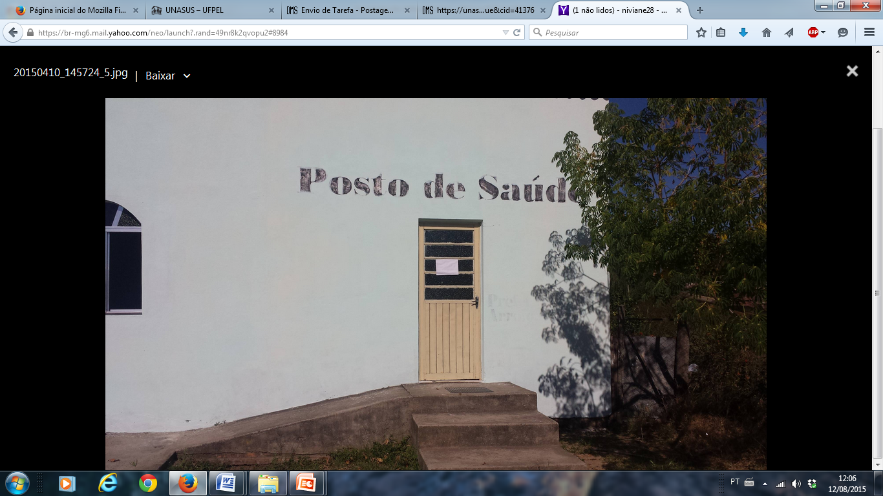
Caracterização da Unidade
2.700 usuários / Unidade Tradicional / Equipe incompleta

Slide 6
Situação da ação programática antes da intervenção
Serviço desorganizado;
Falta de registros específicos;
Equipe incompleta;
Usuários sem acompanhamento regular.

Slide 7
OBJETIVO GERAL
Melhoria da Atenção à Saúde da pessoa com Hipertensão Arterial e/ou com Diabetes Mellitus na UBS São José, Arroio Grande/RS

Slide 8
Metodologia
Análise situacional
Análise do serviço na UBS São José, Arroio Grande/RS
Protocolo do Ministério da Saúde (2013): ações no eixos: Monitoramento e Avaliação, Organização e Gestão do Serviço, Engajamento Público e Qualificação da Prática Clínica
Público Alvo: hipertensos e/ou diabéticos pertencentes à área de cobertura
Duração: 12 semanas

Slide 9
Objetivos Metas e Resultados

Slide 10
Objetivo 1 – Ampliar a cobertura a hipertensos e/ou diabéticos
Metas 1.1 e 1.2: Cadastrar 100% dos hipertensos e dos diabéticos da área de abrangência no Programa de Atenção à Hipertensão Arterial Sistêmica e ao Diabetes Mellitus da unidade de saúde.
Figura 1: cobertura do programa de atenção ao hipertenso na UBS São José, Arroio Grande/RS, 2015.
Figura 2: cobertura do programa de atenção ao diabético na UBS São José, Arroio Grande/RS, 2015.

Slide 11
Objetivo 2 – Melhorar a qualidade da atenção a hipertensos e/ou diabéticos
100%
100%
100%
Metas 2.1 e 2.2 : Realizar exame clínico apropriado em 100% dos hipertensos e/ou diabéticos.

Slide 12
Objetivo 2 – Melhorar a qualidade da atenção a hipertensos e/ou diabéticos
Metas 2.3 e 2.4 : Garantir a 100% dos hipertensos e/ou dos diabéticos a realização de exames complementares em dia de acordo com o protocolo.
Figura 3: proporção de hipertensos com os exames complementares em dia de acordo com o protocolo na UBS São José do Município de Arroio Grande/RS, 2015.
Figura 4: proporção de diabéticos com os exames complementares em dia de acordo com o protocolo na UBS São José do Município de Arroio Grande/RS, 2015

Slide 13
Objetivo 2 – Melhorar a qualidade da atenção a hipertensos e/ou diabéticos
Metas 2.7 e 2.8 : Realizar avaliação da necessidade de atendimento odontológico em 100% dos hipertensos e/ou dos diabéticos.
Figura 5: proporção de hipertensos com avaliação da necessidade de atendimento odontológico na UBS São José do Município de Arroio Grande/RS, 2015..
Figura 6: proporção de diabéticos com avaliação da necessidade de atendimento odontológico na UBS São José do Município de Arroio Grande/RS, 2015..

Slide 14
100%
100%
100%
Objetivo 2 – Melhorar a qualidade da atenção a hipertensos e/ou diabéticos
Metas 2.5 e 2.6: Priorizar a prescrição de medicamentos da farmácia popular para 100% dos hipertensos e/ou dos diabéticos cadastrados na unidade de saúde.

Slide 15
100%
100%
100%
Objetivo 3 – Melhorar a adesão de hipertensos e/ou diabéticos ao programa
Meta 3.1: Buscar 100% dos hipertensos faltosos às consultas na unidade de saúde conforme a periodicidade recomendada.
Meta 3.2: Buscar 100% dos diabéticos faltosos às consultas na unidade de saúde conforme a periodicidade recomendada.

Slide 16
100%
100%
100%
Objetivo 4 – Melhorar o registro das informações
Meta 4.1: Manter ficha de acompanhamento de 100% dos hipertensos cadastrados na unidade de saúde.
Meta 4.2: Manter ficha de acompanhamento de 100% dos diabéticos cadastrados na unidade de saúde.

Slide 17
Objetivo 5 – Mapear hipertensos e diabéticos de risco para doença cardiovascular
100%
100%
100%
Meta 5.1: Realizar estratificação do risco cardiovascular em 100% dos hipertensos cadastrados na unidade de saúde.
Meta 5.2: Realizar estratificação do risco cardiovascular em 100% dos diabéticos cadastrados na unidade de saúde.

Slide 18
Objetivo 6 – Promover a saúde de hipertensos e diabéticos
100%
100%
100%
Metas 6.1 e 6.2: Garantir orientação nutricional sobre alimentação saudável a 100% dos hipertensos e/ou dos diabéticos.
Metas 6.3 e 6.4: Garantir orientação em relação à prática regular de atividade física a 100% dos hipertensos e/ou dos diabéticos.
Metas 6.5 e 6.6 Garantir orientação sobre os riscos do tabagismo a 100% dos hipertensos e/ou dos diabéticos.
.
Metas 6.7 e 6.8: Garantir orientação sobre higiene bucal a 100% dos hipertensos e/ou dos diabéticos.

Slide 19
Discussão
Importância da intervenção para a equipe
A intervenção mostrou a necessidade de formar uma equipe para a realização do trabalho de forma mais efetiva.
Qualificou o atendimento à população.
Estimulou a busca pela ampliação do conhecimento.

Slide 20
Discussão
Importância da intervenção para o serviço
Melhorou o acolhimento e a qualidade de atenção dispensada aos usuários hipertensos e/ou diabéticos.
Com a chegada de novos membros para a equipe ampliou a capacidade de conhecer melhor os usuários pertencentes à área de abrangência.

Slide 21
Discussão
Importância da intervenção para a comunidade
Divulgou o trabalho realizado pela Unidade à comunidade.
Permitiu aumentar as atividades educativas, promovendo melhoria quanto à qualidade de vida desta população.
Organizou o serviço para o atendimento aos hipertensos e diabéticos.
Conscientizou a comunidade quanto à importância de um acompanhamento em um serviço de saúde para controle das patologias.

Slide 22
Reflexão crítica sobre o processo pessoal de aprendizagem
Novos conhecimentos.
Interação com colegas – compartilhamento de experiências.
Atualização constante do aprendizado.
Organização do trabalho.

Slide 23
Referências
BRASIL. Ministério da Saúde. Secretaria de Atenção à Saúde. Departamento de Atenção Básica. Estratégias para o cuidado da pessoa com doença crônica: hipertensão arterial sistêmica / Ministério da Saúde, Secretaria de Atenção à Saúde, Departamento de Atenção Básica. – Brasília: Ministério da Saúde, 2013. 128 p.
BRASIL. Ministério da Saúde. Secretaria de Atenção à Saúde. Departamento de Atenção Básica. Estratégias para o cuidado da pessoa com doença crônica: diabetes mellitus / Ministério da Saúde, Secretaria de Atenção à Saúde, Departamento de Atenção Básica. – Brasília: Ministério da Saúde, 2013. 160 p.
SOCIEDADE BRASILEIRA DE CARDIOLOGIA. VI Diretrizes Brasileiras de Hipertensão. Arquivos Brasileiros de Cardiologia, São Paulo, v. 95, n. 1, p. 1-51, 2010. Suplemento 1.
ALFRADIQUE, Maria Elmira; BONOLO, Palmira de Fátima; DOURADO, Inês; LIMA-COSTA, Maria Fernanda; MACINKO, James; MENDONÇA, Claunara Schilling; et al. Internações por condições sensíveis à atenção primária: a construção da lista brasileira como ferramenta para medir o desempenho do sistema de saúde (Projeto ICSAP – Brasil). Cadernos de Saúde Pública, Rio de Janeiro, v. 25, n. 6, 2009.

Slide 24
Obrigada!

